Slide 1
程序设计基础实训
课程介绍
张捷 zhangjiexd@qq.com
西安电子科技大学
计算机科学与技术学院

Slide 2
课程介绍
时间地点：第9-13周 星期日 1-8节 G-324
课时： 共计40课时
分数构成：20%考勤+30%小题目+50%项目
（考勤通过雨课堂扫码）
编程环境：DEV C++ 或任何C语言开发工具

Slide 3
课程内容
前2-3天：完成小练习，共计五次试题，需要在课堂时间编程并提交服务器，由服务器判定程序正确性。试题答完可离开。
服务器IP地址：172.17.1.3/xdoj

Slide 4
课程内容
第三天-第四天：
项目开发：开发信息管理系统（例如图书馆管理系统、社团管理系统等）
要求：1）有较好的用户交互界面，可使用命令行式；
2）较完善的业务流程处理；
3）数据持久化，数据保存到文件或数据库。
第五天： 项目验收，提交实验报告。

Slide 5
课程内容
项目选择：
1、图书馆管理系统：
功能包括:读者管理、图书管理、借书还书业务；
2、库房管理系统：
功能包括: 货物信息统计、货物出库入库信息、统计某段时间的出库入库信息；
3、社团管理系统：
功能包括: 分为社团管理员和社团负责人两种用户，社团管理员可进行社团管理、社团负责人登录后可以管理各自社团人员、编辑社团信息。

Slide 6
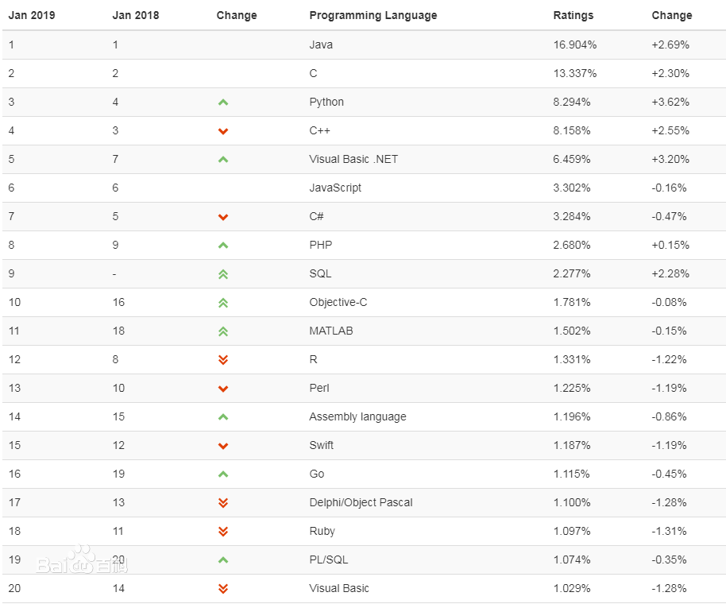
课程重要性
纸上得来终觉浅，
绝知此事要躬行。
C语言的特点（编程思想，应用，效率，
编程体验，利于学习）

Slide 7
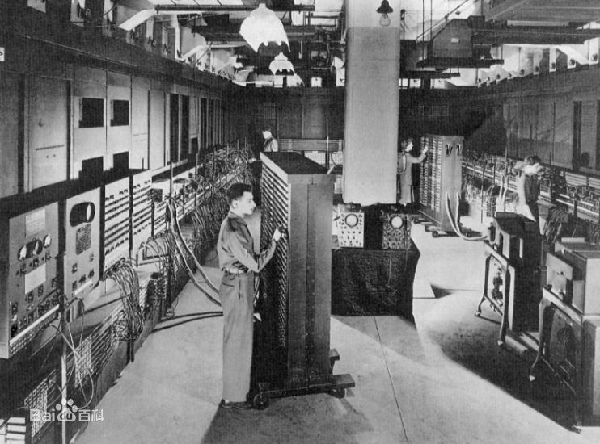
编程的历史
1946年，世界第一台电子计算机-ENIAC
使用17468个真空管，长达24米。
程序设计就是把这台计算机不同的
端口通过电缆连接起来，改变程序
需要调整电缆的连接方式。

Slide 8
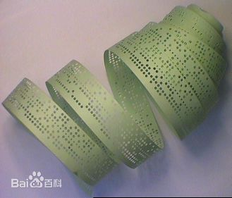
编程的历史
1949，EDSAC问世，程序作为数据通过
纸带输入，读懂这种程序十分困难。

Slide 9
编程的历史
1954，FORTRAN语言问世，与现在使用的语言类似。
但实际上，使用FORTRAN语言编译的机器语言，与直接手写的机器语言相比，效率更低，但可读性和代码编写量大大减少。
程序设计语言的产生是为了轻松便捷。

Slide 10
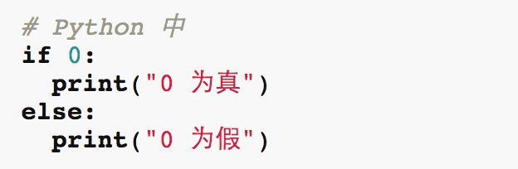
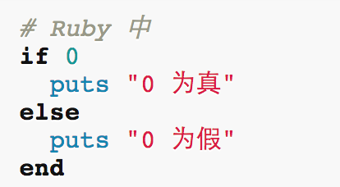
语法的设计
语言中的语法是人制定的规则，不是定理
C语言中0是假，其余是真，但Ruby中0是真。
需要通过编译器或者解释器变成机器语言再执行。

Slide 11
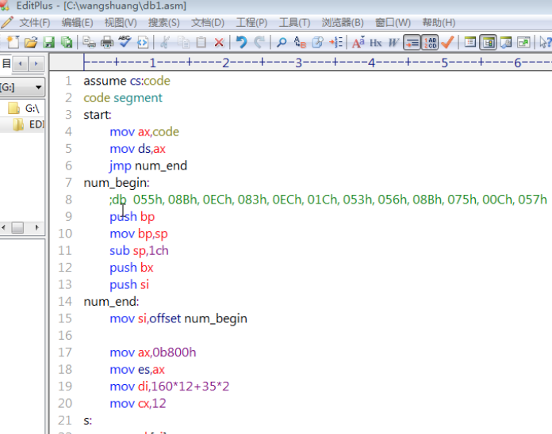
语法的设计
程序设计语言中都存在控制程序流程的语句：
但是if while for等循环语句不是天生就有的，汇编中就没有（通过跳转）
这些语句的设计最初都是为了让程序更简洁易懂。

Slide 12
函数
函数
没有函数也可以编程序，但使用函数可以更轻松，因为它便于理解和重复使用。（如果国务院只有一本部门，那么办事效率将会很糟糕，所以要划分部门，程序也是要划分的）
递归调用：指函数内部再次调用当前函数的过程，使用情况一般是嵌套结构，即那些执行某些步骤中途有针对不同参数执行相同步骤的情况。
递归调用的例子？（阶乘，汉诺塔）

Slide 13
错误的处理
错误处理
程序会出现错误（不只是语法错误），例如读文件，但是文件不存在，在编译时无法发现这类问题。
错误处理的编写方法：1.通过函数调用方通过检查返回值来处理错误。 2.异常处理。

Slide 14
变量取名
取名
如果不取名，会怎样？
请把第19992号内存的东西加上第29922号内存并放在2929239内存上。
如何取名字：
1 . 匈牙利命名：
开头字母用变量类型的缩写，其余部分用变量的英文或英文的缩写，要求单词第一个字母大写。 int iMyAge; “i”是int类型的缩写； 2 . 驼峰式命名法：又叫小驼峰式命名法。 第一个单词首字母小写，后面其他单词首字母大写。 int myAge; char myName[10]; 3 . 帕斯卡命名法：又叫大驼峰式命名法。
每个单词的第一个字母都大写。 例如： int MyAge;

Slide 15
类型
何为类型
类型是人们给数据附加的一种追加数据。
01比特列被解释为不同的类型时，得到的数值不同。float和int都是4个字节，但是表达的数据量是完全不同的。运算结果也不同。
隐性的类型转换
用户自定义类型：比如类。
类型转换例子：float x=1.0, a;
a= x+23;
return a;

Slide 16
容器的概念
容器
用于存放多个元素。
为什么有很多种容器，数组，链表，字典，各有所长，用途不同。
读取第10号位置的元素？哪种好？（数组）
在第10号位置插入元素？哪种好？（链表）

Slide 17

!
THANKS!
zhangjie@xidian.edu.cn

